Slide 1



PHÒNG GIÁO DỤC VÀ ĐÀO TẠO HUYỆN GIA LÂM
TRƯỜNG MẦM NON ĐÌNH XUYÊN
Khám phá khoa học
§Ò tµi: Con ong
Người dạy: Nguyễn Thị Hằng
Lớp : Nhỡ B1

Slide 2
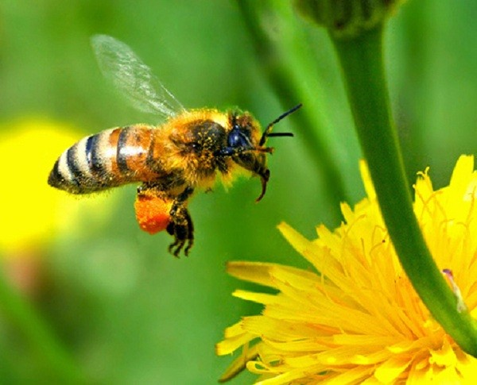

Slide 3
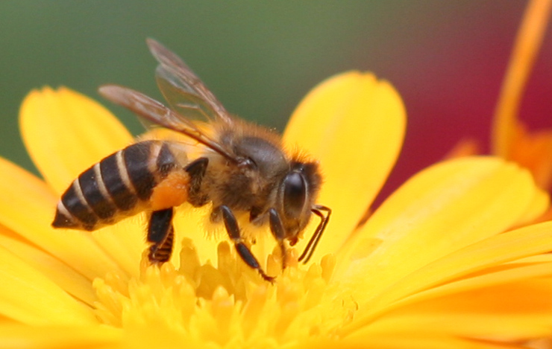

Slide 4
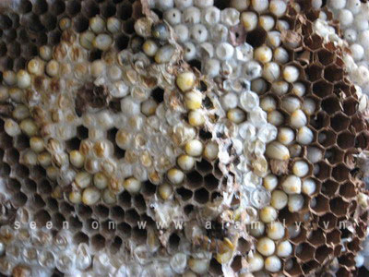

Slide 5
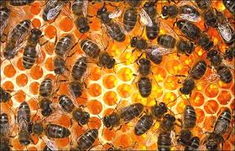

Slide 6


Slide 7
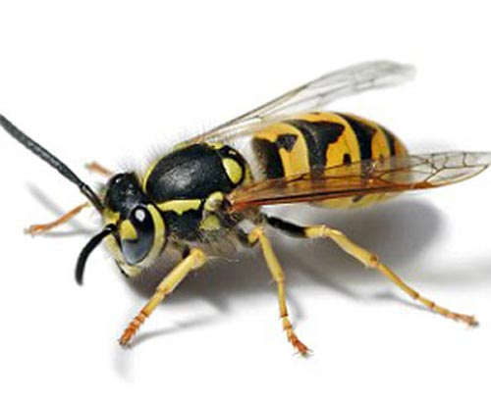

Slide 8
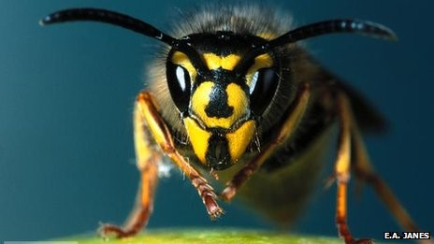
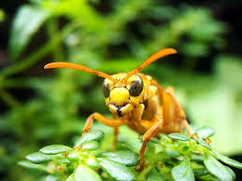
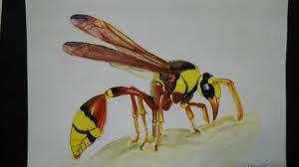

Slide 9


* TRÒ CHƠI 1 : CHUNG SỨC

Slide 10
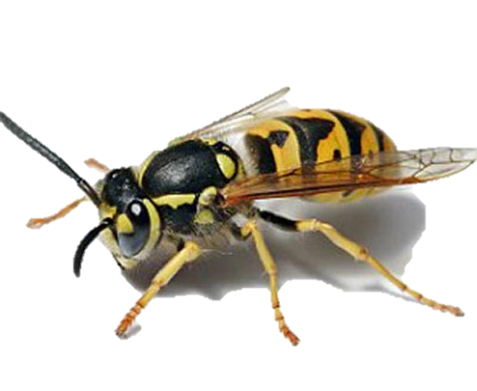
Con ong có vòi đúng hay sai?

Slide 11
Con ong có một chân đúng hay sai?

Slide 12
Con ong có mấy cánh?

Slide 13
Con ong có mấy cánh?

Slide 14
Con ong mật là côn trùng có lợi đúng hay sai?

Slide 15
Con ong đẻ ra trứng đúng hay sai?

Slide 16


Chúc các con chăm ngoan- học giỏi

